Slide 1
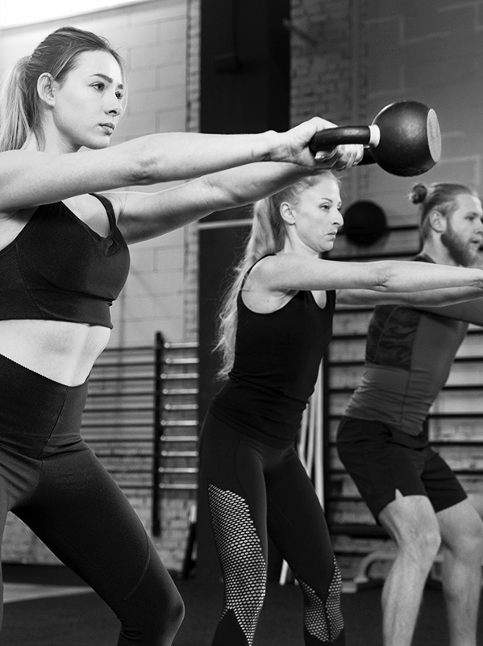
Фитнес как социальная экосистема
2025
FITLINK
Алишер Айтбаев

Slide 2
Какая Боль?
ACTIVE
Дисциплина
Изолированность
60% пользователей бросают спорт через 1 месяц.
Трекинг-функции есть у всех, но они изолированы.
Взаимодействие
Вовлеченность
Фитнес-клубам и брендам сложно работать с пользователями напрямую.
Нет мотивации и социальной вовлечённости.

Slide 3
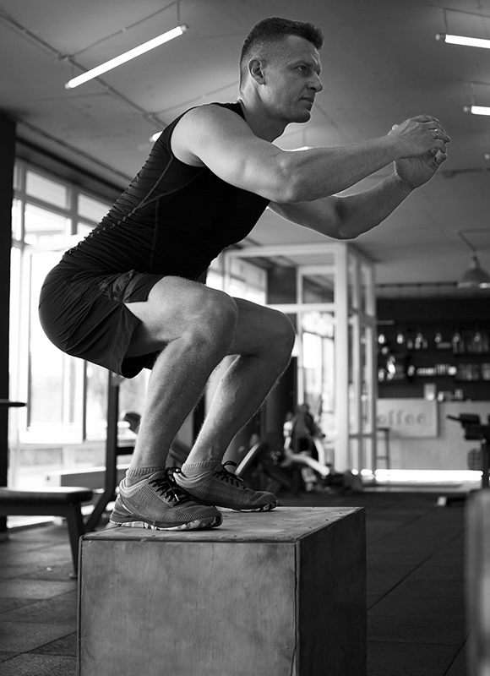
Наше Решение
01
02
03
04
01
02
Мобильное приложение + социальная платформа
Фичи: трекинг тренировок, друзья, челленджи, геймификация.
03
04
Персональные рекомендации на основе данных.
Интеграции с фитнес-клубами и брендами.
2025

Slide 4
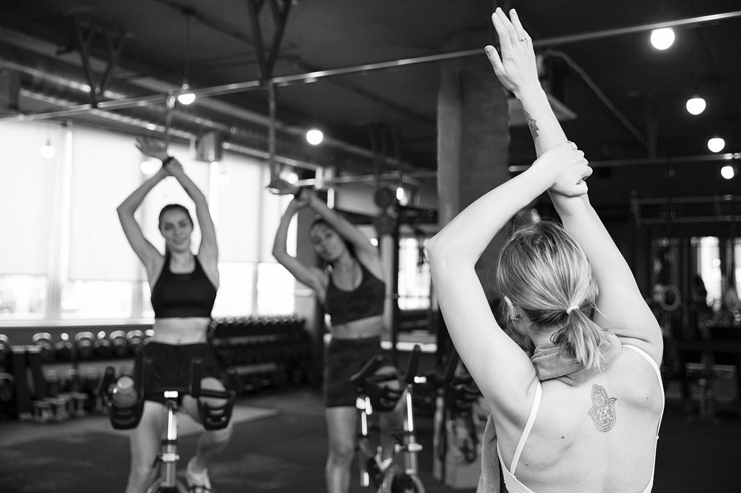

Анализ Рынка
Рынок фитнес-приложений > $20 млрд (рост 15% в год).
Wearables + фитнес SaaS = драйвер роста.
ЦА: любители фитнеса (B2C) и клубы/бренды (B2B).

Slide 5
Наши Конкуренты
TRAINING
STRAVA
Cильна в беговом сообществе.
APPLE FITNESS
Закрытая экосистема.

Slide 6
Наши Преимущества
FIT
Гибрид B2C + B2B
Социализация
Геймификация

Slide 7
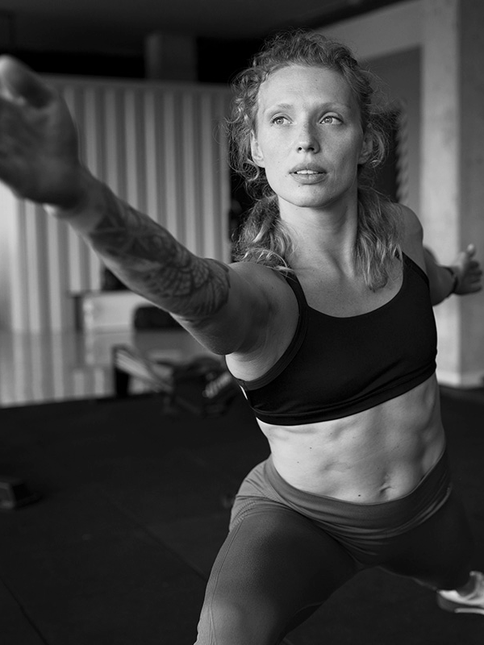
Бизнес Модель
Freemium
Бесплатный доступ + премиум $5–10/мес
Реклама и партнёрки
Бренды, спортивные товары
B2B SaaS
Аналитика и API для фитнес-клубов

Slide 8
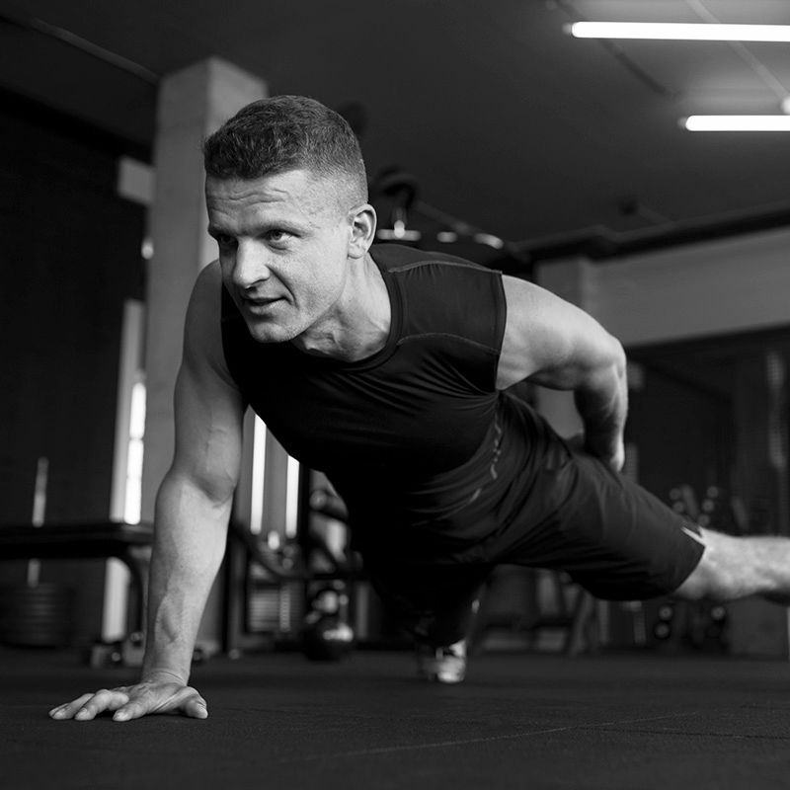
Модульный монолит → эволюция в микросервисы. PostgreSQL, ClickHouse, Redis, Kafka, Kubernetes. Multi-cloud (AWS/GCP/Azure). Безопасность: Keycloak (OAuth2, GDPR-ready). Масштабируемость: до миллионов пользователей.
Технология и
Архитектура

Slide 9
ROADMAP
YEAR 1
YEAR 2
YEAR 5
MVP
Полноценное приложение
SuperApp
Базовый трекер + профили
Глобальный масштаб, B2B-маркетплейс, массовые ивенты
Социальные функции, интеграции с устройствами

Slide 10
Финансовые Расходы
YEAR 1
YEAR 2
YEAR 5
$450K
$637K
$1.14M
Точка безубыточности: ~200–250K пользователей

Slide 11
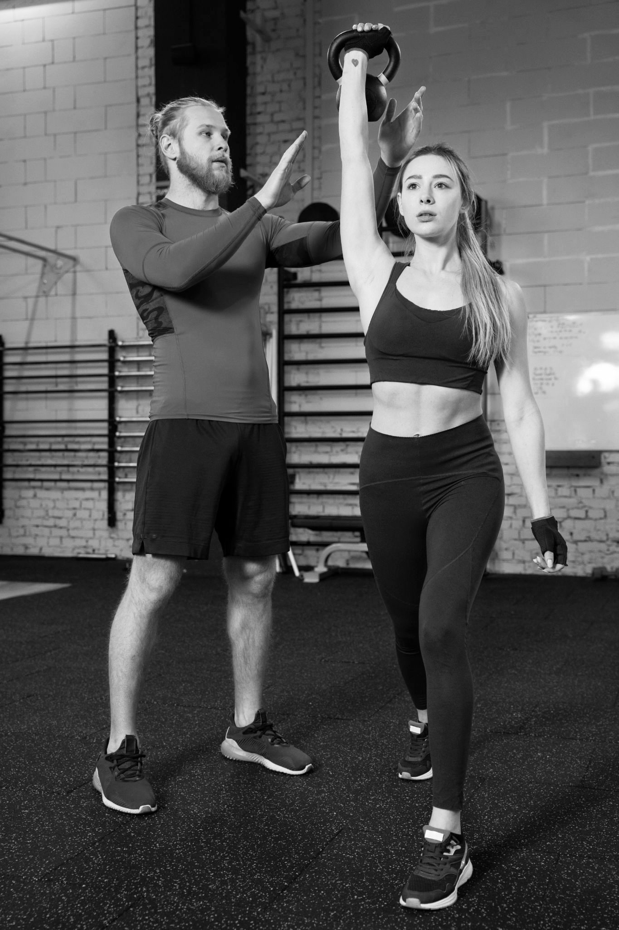
Наш Запрос
Запрашиваемая сумма: $1.2 млн.
Куда пойдут деньги: разработка, маркетинг, инфраструктура.
Ожидаемый рост: до 1 млн пользователей за 5 лет.

Slide 12
Мы строим не приложение, а экосистему, которая объединит спорт, данные и сообщество
2025
PUSH

Slide 13
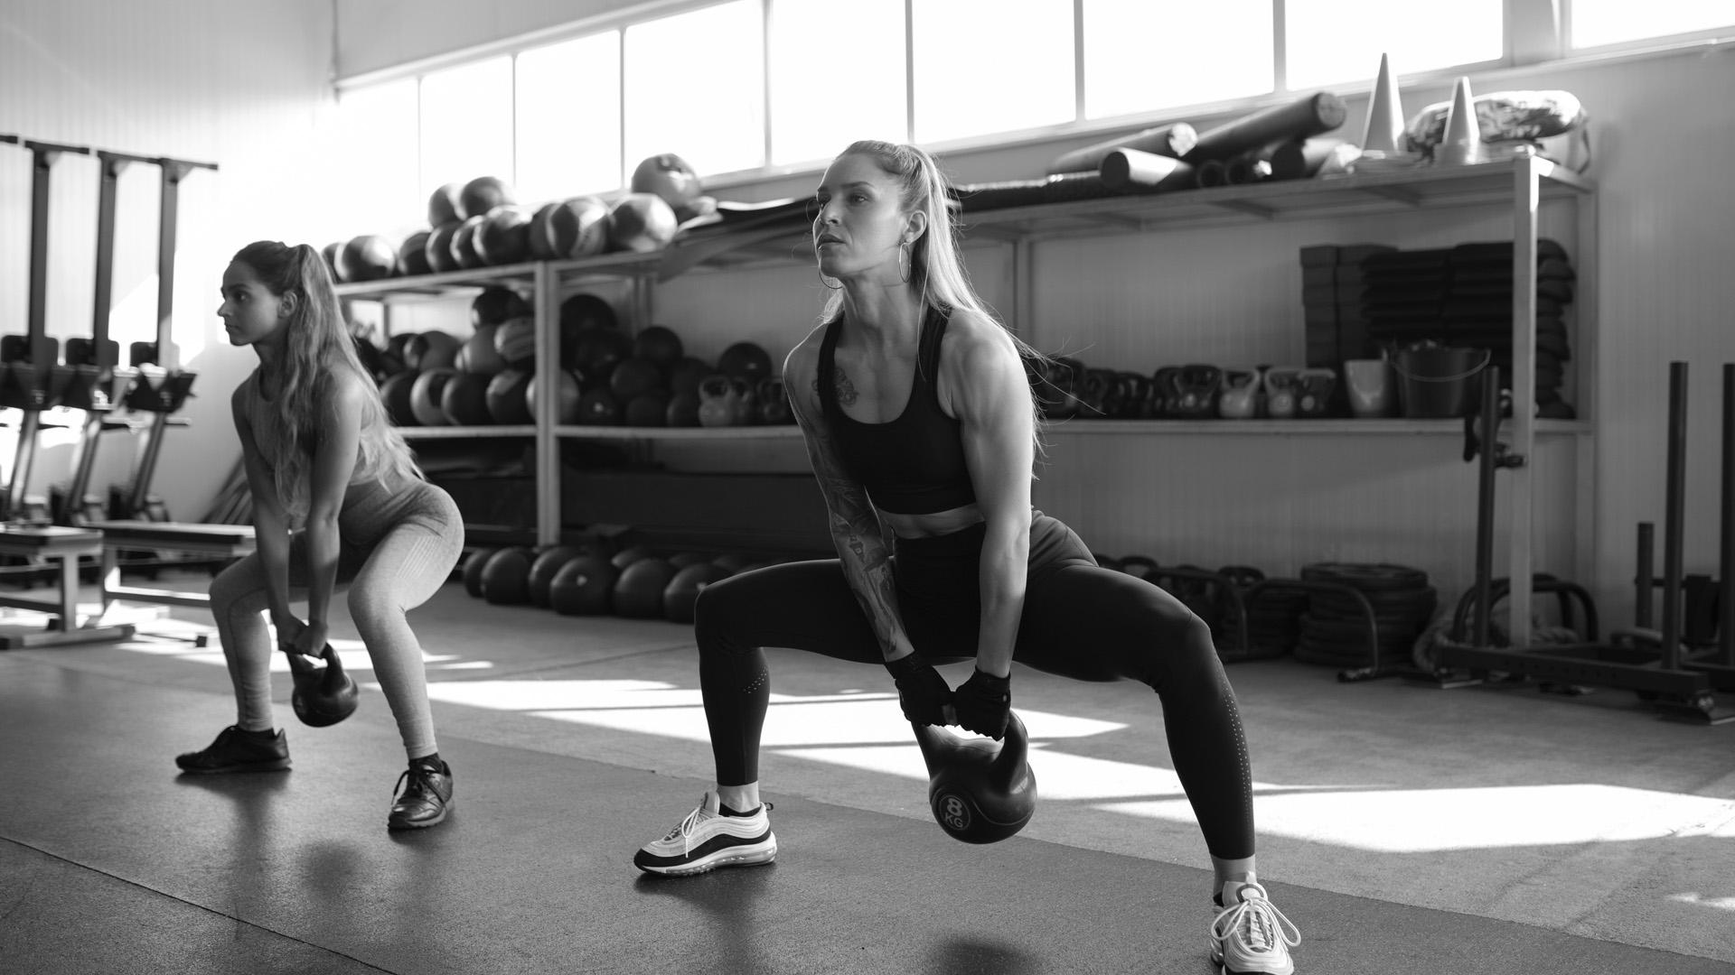
Спасибо за Внимание
20
25

